Slide 1


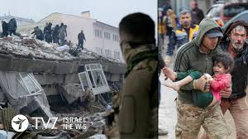
Lesson-6
आपातकालीन चिकित्सा सेवाएँ (ईएमएस)
और
प्राथमिक चिकित्साकर्मी (एमएफआर)
Shri Gaikawad Sanket T, Dy. Commandant

Slide 2
उद्देश्य
  इस पाठ के पूरा होने पर, आप सक्षम हो जायेंगे:
ईएमएस को परिभाषित करें, ईएमएस का उद्देश्य बताने में।
प्राथमिक चिकित्सा और एम्बुलेंस को परिभाषित करने में।
एमएफआर, उसके गुण और जिम्मेदारी परिभाषित करने में।
लापरवाही और परित्याग को परिभाषित करने में।
रोगी के अधिकार, सहमति और सहमति के प्रकार क्या हैं, इसे परिभाषित करने में।
एमएफआर द्वारा उपयोग किए जाने वाले पीपीई और अन्य उपकरणो को परिभाषित करने में।

Slide 3
आपातकालीन चिकित्सा सेवाएं (ईएमएस)
आपातकालीन चिकित्सा सेवाएं संसाधनों का एक नेटवर्क है जो अचानक बीमारी या चोटिल हुए व्यक्ति को आपातकालीन देखभाल और परिवहन प्रदान करने के उद्देश्य से आपस में जुड़े हुए हैं।
आपातकालीन चिकित्सा सेवाएं (ईएमएस), जिन्हें एम्बुलेंस सेवाओ या नर्स सेवाओ के रूप में भी जाना जाता है।
यह उन बीमारियों और चोटों का इलाज करता है जिनके लिए तत्काल चिकित्सा सहायता की जरूरत और देखभाल केंद्र तक परिवहन की आवश्यकता होती है।

Slide 4
भारत में ईएमएस की आवश्यकता क्यों है?
भारत में हर साल प्रत्येक दस लाख लोगों में से 42,800 लोग ,अचानक दिल की धड़कन रुकने से मृत्यु के शिकार हो जाते हैं।
WHO की 2020 की रिपोर्ट के अनुसार प्रति वर्ष लगभग 58,000 सर्पदंश से होने वाली सर्वाधिक मृत्यु दर है।
वर्ष 2022 में भारत में लगभग 4,11,767 सड़क दुर्घटनाएँ हुई और उनमे लगभग 1,55,672 लोग मारे गये।
30% मृत्यु दर का कारण केवल आपातकालीन देखभाल में देरी है।

Slide 5
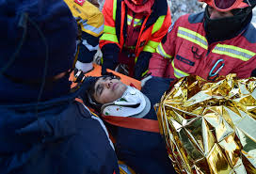
प्राथमिक चिकित्सा और एम्बुलेंस
प्राथमिक उपचार:यह किसी रोगी या पीड़ित को दी जाने वाली पहली देखभाल है।
यह चोट लगने या बीमारी होने के तुरंत बाद दिया जाता है।
यह एक बार दिया जाने वाला, अल्पकालिक उपचार है, जैसे; छोटे-मोटे घावों की सफाई, मामूली जलन का उपचार, ड्रेसिंग, पट्टियाँ और स्प्लिंट लगाना।

Slide 6
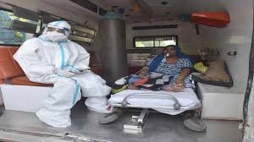
प्राथमिक चिकित्सा और एम्बुलेंस
प्राथमिक चिकित्सा का उद्देश्य:
रोगी/पीड़ित का जीवन बचाना।
रोगी की हालत को बिगड़ने से रोकना।
पीड़ित को निकटतम स्वास्थ्य केंद्र तक सुरक्षित पहुंचाने में सहायता करना।

Slide 7
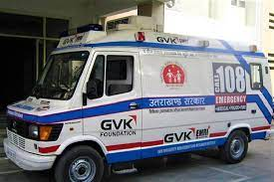
एम्बुलेंस
एम्बुलेंस:
एम्बुलेंस शब्द लैटिन भाषा से लिया गया है। 'एम्बुलेंस’ का अर्थ है 'चलना 'या बढ़ना 'जो कि प्रारंभिक चिकित्सा देखभाल के संदर्भ में है।

Slide 8
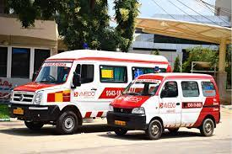
एम्बुलेंस के प्रकार
सामान्य एम्बुलेंस/बेसिक लाइफ सपोर्ट एम्बुलेंस।
उन्नत (आधुनिक) एम्बुलेंस.

Slide 9




ईएमएस नंबर
भारत - डायल नंबर (108) अब 112
इंग्लैंड - डायल नंबर 999
यूएसए - डायल नंबर 911
भूटान - डायल नंबर 112

Slide 10
प्राथमिक चिकित्सा कर्मी(एमएफआर)
घटनास्थल पर सबसे पहले पहुँचने वाला व्यक्ति, जिसे आपातकालीन चिकित्सा देखभाल का कौशल प्राप्त होता है, और जो आमतौर पर सबसे बुनियादी ईएमएस (आपातकालीन चिकित्सा सेवा) स्तर पर प्रशिक्षित हो।

Slide 11

स्रोतपूर्ण
जिम्मेदार
क्षमता
दिखाना
मिलनसार
अच्छी शारीरिक स्थिति
ईमानदार
पेशेवर
आचरण
भावनात्मक स्थिरता
गर्व (स्वच्छता, वर्दी, व्यक्तिगत उपस्थिति)
एमएफआर की गुणवत्ता
Notes:
ईएमएस प्रणाली पर ध्यान केंद्रित करें। [अगली स्लाइड में इस पर चर्चा की गई है]

Slide 12
एमएफआर के कर्तव्य
अपनी सुरक्षा और अपने चालक दल, रोगी और आसपास खड़े लोगों की सुरक्षा सुनिश्चित करें।
रोगी तक पहुँचें।
रोगी का जीवन के लिए खतरा पैदा करने वाली समस्याओं/स्थितियों की पहचान करने के लिए आकलन करें।
अतिरिक्त ईएमएस संसाधनों को सचेत करें।
मूल्यांकन के आधार पर देखभाल प्रदान करें।
अन्य ईएमएस कर्मियों की सहायता करें।

Slide 13
एमएफआर के कर्तव्य
प्राप्त आंकड़ों के रिकॉर्ड रखने और संग्रह करने में भाग लेंना।
अन्य सार्वजनिक सुरक्षा कर्मचारियों के साथ संपर्क स्थापित करने का कार्य करता है।
रोगी को स्थानांतरित करने के लिए तैयार करना।

Slide 14
देखभाल का दायरा
एमएफआर, रोगी की देखभाल प्रदान करते समय कानूनी रूप से अनुमत कार्य ही करेगा।
भारतीय दंड संहिता धारा 92: किसी व्यक्ति की सहमति के बिना भी उसके लाभ के लिए सद्भावपूर्वक किया गया कार्य।
कार्य करने का कर्तव्य: प्राथमिक चिकित्सा कर्मी का कानूनी कर्तव्य है कि वह देखभाल प्रदान करे।

Slide 15
परित्याग
यह सुनिश्चित किए बिना कि समान या बेहतर प्रशिक्षण वाले किसी अन्य स्वास्थ्य सेवा कार्मिक ने कार्यभार संभाल लिया है, आपातकालीन चिकित्सा देखभाल बंद कर देना।
इस प्रकार का कार्य करने पर व्यक्ति को अदालत द्वारा दंडित किया जा सकता है।

Slide 16
लापरवाही
अपेक्षित मानक देखभाल प्रदान करने में विफलता, जिसके कारण रोगी को चोट लग सकती है या उसकी मृत्यु होने का डर होता है।
ऐसी लापरवाही के लिए उस पर कानून के तहत मुकदमा चलाया जा सकता है।

Slide 17
सहमति
किसी की देखभाल करने से पहले आपको अनुमति “सहमति” अवश्य लेनी चाहिए।
1. अपना परिचय दें (नाम और संगठन जैसे- एनडीआरएफ)।
2. उन्हें बताएं कि आप क्या हैं-
(एमएफआर) में प्रशिक्षित।

Slide 18
सहमति
यह एक कानूनी शब्द है जिसका अर्थ है किसी चीज़ को करने के लिए औपचारिक अनुमति देना या लेना।
सहमति दो प्रकार की होती है।
निहित और व्यक्त.
निहित सहमति: बेहोश, भ्रमित, गंभीर रूप से घायल या निर्णय लेने में अक्षम नाबालिग मरीज की स्थिति में यह अनुमानित सहमति मानी जाती है कि उसे तत्काल चिकित्सा सहायता दी जा सकती है।

Slide 19
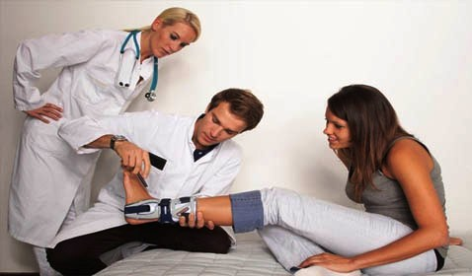
सहमति
व्यक्त सहमति:- आपातकालीन चिकित्सा सहायता प्रदान करने से पूर्व, प्रत्येक समझदार और सक्षम वयस्क मरीज से अनुमति प्राप्त की जाती है।

Slide 20
रोगी के अधिकार
अस्पताल पूर्व देखभाल की मांग करना और प्राप्त करना,
व्यक्तिगत जानकारी और स्थिति की गोपनीयता का अधिकार.
अगर कोई व्यक्ति लापरवाही करता है, मरीज को बिना उचित कारण छोड़ देता है या उसकी गोपनीय जानकारी का उल्लंघन करता है, तो उसके खिलाफ कानूनी कार्यवाही की जा सकती है।
गलत इलाज या गोपनीयता के उल्लंघन की स्थिति में विरोध दर्ज करना और सुधार या पुनः सेवा की मांग करना।

Slide 21
रोगी के अधिकार
कुछ स्थितियों में रोगी को देखभाल से इंकार करने का अधिकार है।
ऐसी स्थिति में मरीज से एक अस्वीकृति प्रपत्र , एक साक्षी की उपस्थिति में हस्ताक्षरित किया जाना आवश्यक होता है ।
ऐसे अस्वीकृति प्रपत्र पर प्रभारी द्वारा दिनांक सहित हस्ताक्षर किया जाना चाहिए (एनडीआरएफ के मामले में टीम कमांडर)।

Slide 22
बुनियादी व्यक्तिगत सुरक्षा उपकरण
लेटेक्स दस्ताने
व्यक्तिगत मास्क
आँखों की सुरक्षा
गाउन
सीपीआर मास्क

Slide 23
पीएचटी के लिए बुनियादी उपकरण
किट
ड्रेसिंग
बैंडेज
फीता
नेत्र रक्षक
रक्त-निरोधक पट्टी (टूनिकेट)
कम्बल

Slide 24

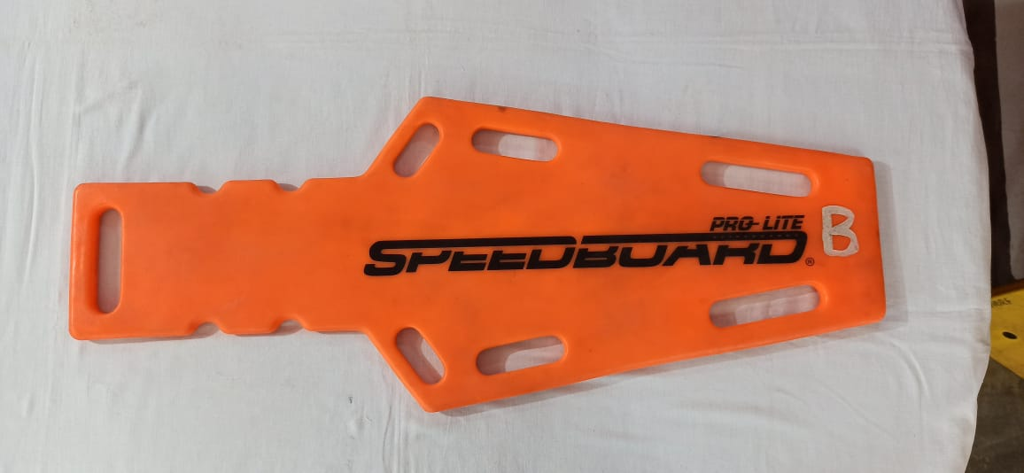
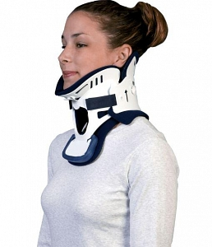
शीट्स,
तकिया
बैकबोर्ड
सरवाइक कॉलर
पीएचटी के लिए बुनियादी उपकरण

Slide 25
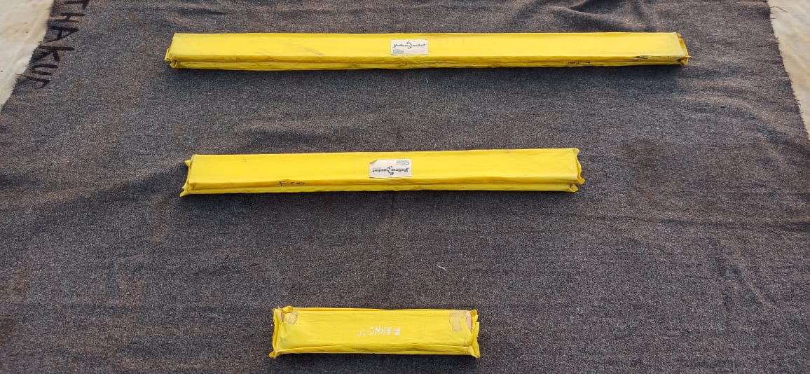
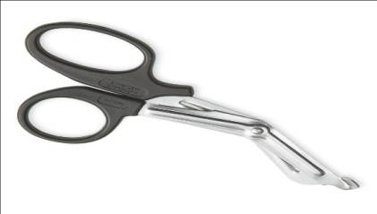
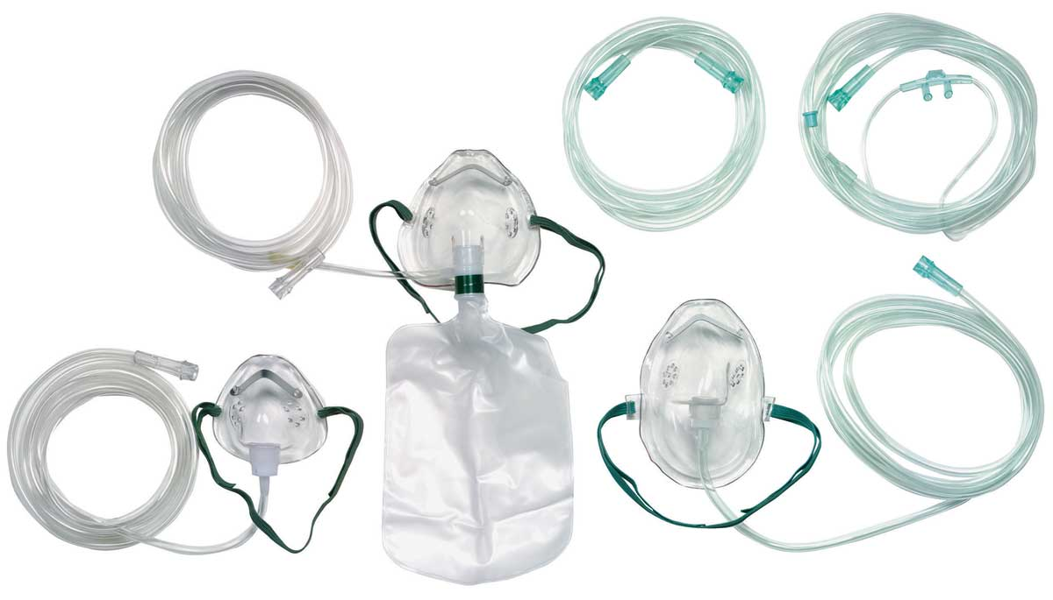
स्प्लिंट्स
बैंडेज कैंची या कैंची
ऑक्सीजन और सहायक उपकरण
पीएचटी के लिए बुनियादी उपकरण

Slide 26
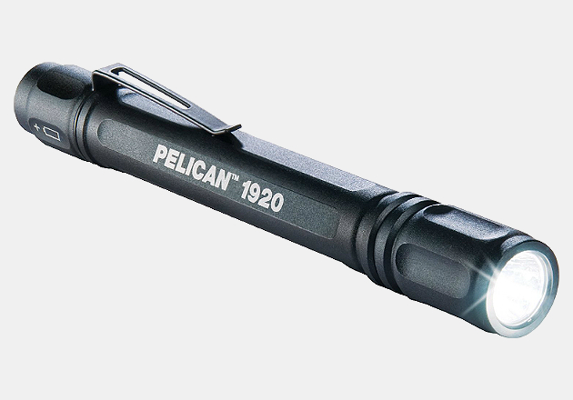
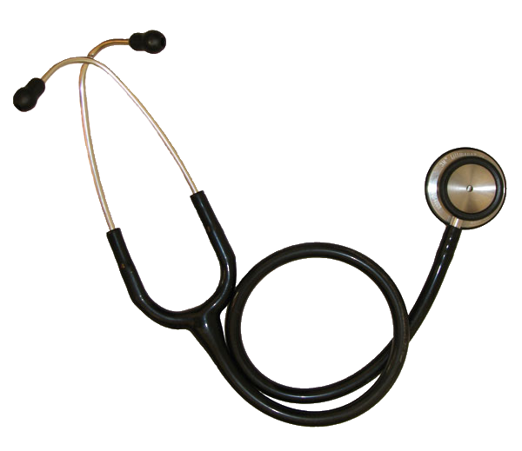
पेन लाइट
स्ट्थोस्कोप
पीएचटी के लिए बुनियादी उपकरण

Slide 27
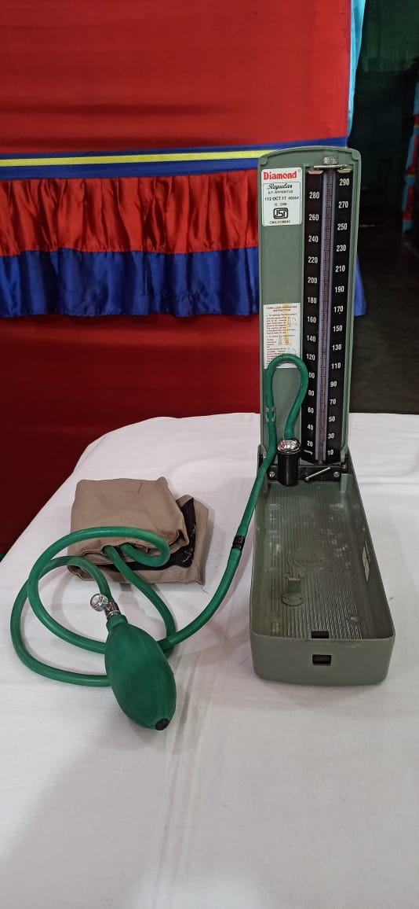
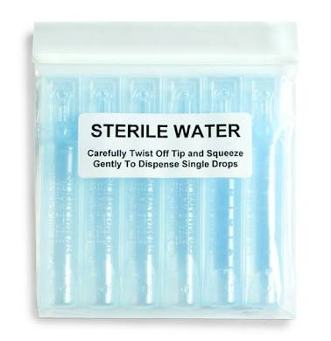
रक्तचाप कफ
प्रक्षालित पानी या सामान्य लवणीय घोल
पीएचटी के लिए बुनियादी उपकरण

Slide 28


सक्रिय चारकोल
जीभ दबाने वाला औजार
पीएचटी के लिए बुनियादी उपकरण

Slide 29
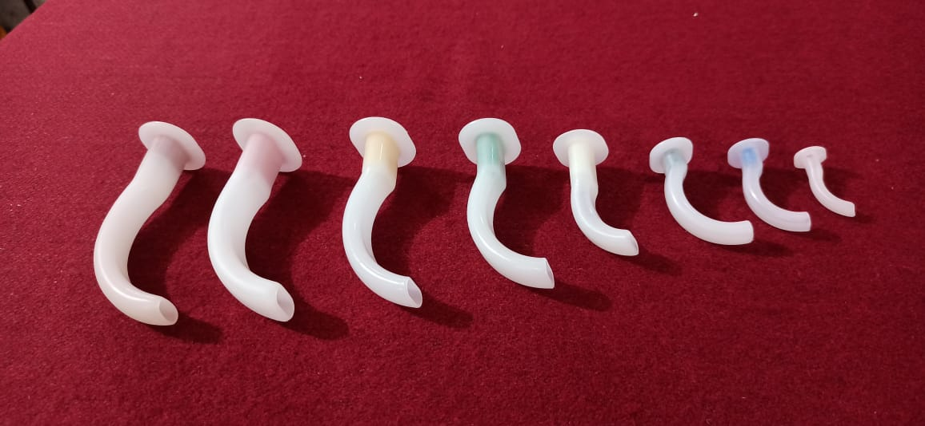
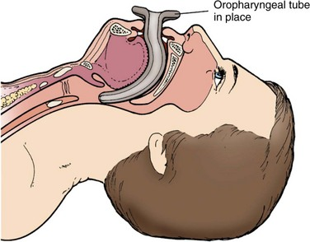
ऑर्फेरिंजियल एयरवेज (सभी आकार 0-7)
पीएचटी के लिए बुनियादी उपकरण

Slide 30
समीक्षा
ईएमएस, इसका इतिहास और भारत में ईएमएस को परिभाषित करें।
प्राथमिक चिकित्सा और एम्बुलेंस।
एमएफआर, एमएफआर के गुणों और कर्तव्यों का वर्णन करें।
रोगी के अधिकार, सहमति प्राप्त करना और सहमति के प्रकार।
परित्याग और लापरवाही।
एमएफआर द्वारा उपयोग किए जाने वाले पीपीई और अन्य उपकरण।

Slide 31

कोई प्रश्न

Slide 32
मूल्यांकन
प्रश्न 1. भारत में सार्वभौमिक ईएमएस नंबर क्या है?
क) 100
ख) 108
ग) 112
घ) 911
उत्तर- 112.

Slide 33
धन्यवाद

